Slide 1

Nätverksmöte
21 september 2022

Slide 2
Föregående möte 4 maj
- VFU i Nära vård
Förlängning av rekommendation kunskapsstyrning socialtjänst 2024
Nationellt system för kunskapsstyrning hälso- och sjukvård
Forskning om lokal nytta av RSS
Yrkesresan
Notes:
Föregående möte:

Slide 3
Dagordning
13.00 | Välkomna och inledning
13.45 | Yrkesresan – lägesrapport och dialog
14.15 | Information från AU och SKR
14.45 | Fika
15.00 | Kompetensutveckling chefer socialtjänst och kommunal hälso- och sjukvård
15.50 | Samverkanspilot om plan för stöd till implementering av kunskapsstöd med rekommendationer om insatser till barn och unga med normbrytande beteenden
16.40 | Sammanfattning och avslut
17.00 | Lanseringsmingel för Yrkesresan barn och unga

Slide 4
Presentationsrunda

Slide 5
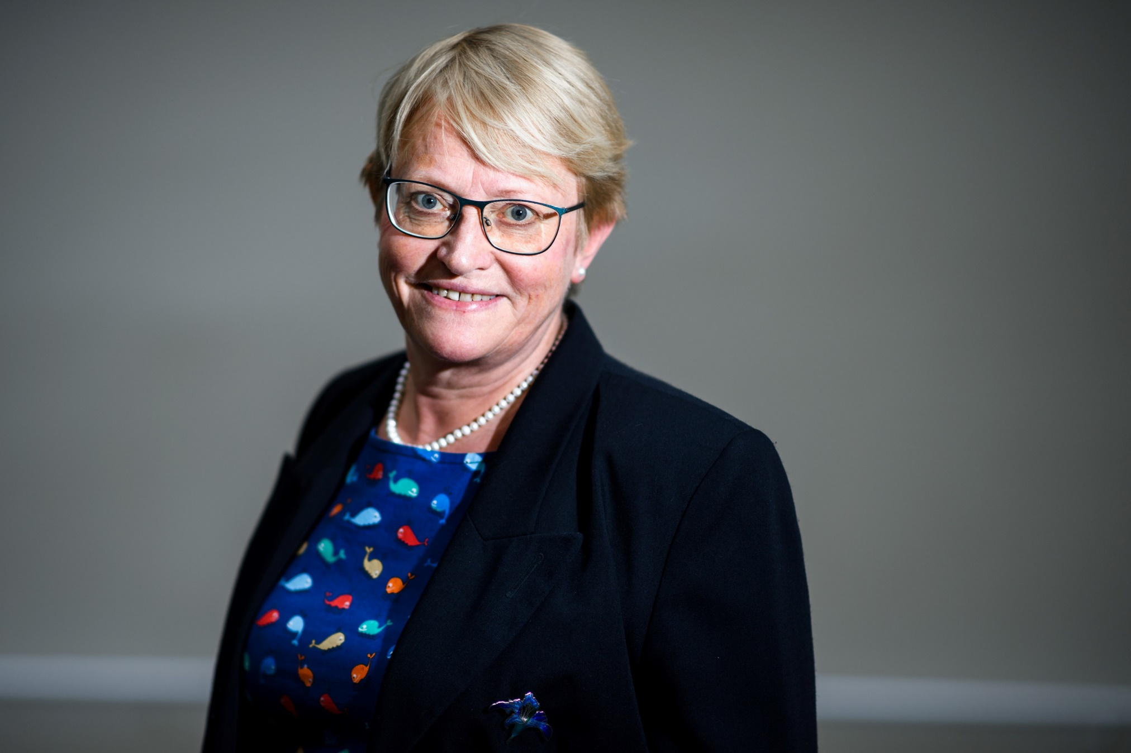
Ing-Marie Wieselgren, 1958-2022

Slide 6
Uppdrag psykisk hälsa
Lisa Minell
Karin Lindström

Slide 7
Yrkesresan – lägesrapport och dialog

Slide 8

Tillsammans har vi kunskap,
kraft och kompetens att utveckla socialtjänsten
RSS-nätverket
2022-09-21

Slide 9
Agenda
Lägesrapport delprojekten och övergripande
Tidplan
Regional RSS - uppdrag
Resurser nästa yrkesresa – funktionshinder utförare

Slide 10
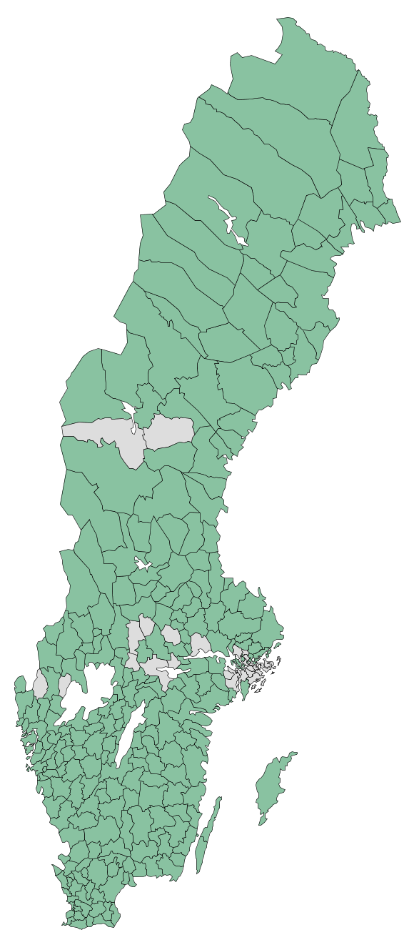
265 anslutna kommuner
Senast anslutna
Uddevalla
Mellerud
Bengtsfors
Sala
Vänersborg
Älmhult

Slide 11


Barn och unga - Ny: kurser
Handläggning med barnet i centrum
Samtal och delaktighet
Utsatthet och våld
Barn och unga som begår brott
Arbeta med familjehem
”Verktyg i vardagen”

Slide 12
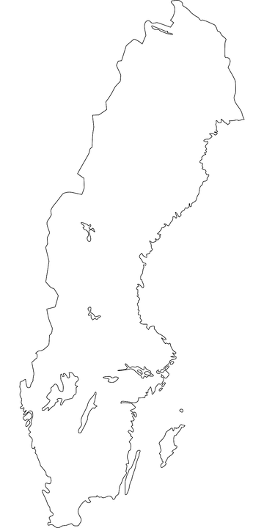
Uppstarter hittills
Norrbotten
Före sommaren
Kommande
Efter sommaren
Västerbotten
Jämtland/Härjedalen
Västernorrland
Gävleborg
Dalarna
Uppsala
Storstockholm
Värmland
Sörmland-Västmanland-Örebro
Region Väst: GR, Boråsregionen, Skaraborg, Halland, Fyrbodal)
Gotland
Östergötland
Jönköping
Skåne
Kalmar
Blekinge

Slide 13
Funktionshinderområdet utförarverksamheter
- Projektledare Lotta Brändström på plats!
- Förberedelser pågår
- Referensgrupp
- Projektplan
- Många ”nya” frågor
Notes:
Utbildningsnivå, arbetstid/schema, tillgång till datorer, språk, antalet medarbetare, diskussion om benämningen på stegen, resor för myndighet kommer sannolikt att likna varandra, vce versa för utförare

Slide 14
Missbruk och beroende
Enkät till första linjens chefer i 255 kommuner – 163 svar
Sammanställning av enkät pågår
Förstudien rapporteras till nationella styrgruppen i januari 2023
”För-förberedelser” rekrytering projektledare
Notes:
(svarsfrekvens 63,9%)

Slide 15
Äldreomsorg
Introduktion pågår
Projektledare förstudie: Gunilla Starräng
Redovisning av förstudie september 2023

Slide 16
Tidsscenario
2021 | 2022 | 2023 | 2024 | 2025 | 2026 | 2027 | 2028
Barn och unga,
myndighet
2022
Missbruk och beroende, myndighet
2024
Funktionshinderområdet, myndighet
2026
Funktionshinderområdet, utförare 2023
Äldreomsorgen,
utförare
2025

Slide 17
Successiv lansering
Region: Planering i samråd mellan RSS, SKR och GR. Regionala uppstarter för arbetsledare och chefer.
Region efter region
Steg efter steg
Kurs efter kurs
Steg:
Ny
Van
Erfaren
Arbetsledare och chef
Kurser: I takt med att de blir klara

Slide 18


RSS med regionalt uppdrag
Samordna det regionala genomförandet
  Kommunikation
  Förbereda kurstillfällen
  Rekrytera och samordna utbildare från kommunerna
Administration i lärplattformen
  lägga in kurstillfällen
  hantering av konton
  Fakturaunderlag
  rapporter
Första linjens support för lärplattformen
Notes:
Förbereda kurstillfällen = packa och duka, skriva ut, fika, närvarohantering, kopiera material

Slide 19
Inför nästa yrkesresa
En nationell satsning
med ett regionalt genomförande
för lokal kompetens
Förberedelser på RSS-nivå
  Regionala resurser projektledning och administration
  Dialog och kommunikation med kommuner
Hur tänker ni kring resurser och organisering? Erfarenhetsutbyte och frågor

Slide 20
På gång…
Lanseringsmingel
Socialchefsdagarna
Funktionshinder i tiden
Socionomdagarna
Öppet forum
19 oktober kl 13-14.30
Anmälan via kalendariet skr.se

Slide 21


Slide 22
Informationspunkter

Slide 23
Representation från RSS
S-KiS
Ola Götesson
Lena Holmlund
Ingmar Ångman
Yrkesresan
Nationell styrgrupp: Lena Holmlund och Anna Gund
Barn och unga: Eva Lakso
Funktionshinder: Monica Wahlström
Styrgrupp Partnerskapet
Emelie Printz
NSK-S
Ola reserv 2022
2023: Emelie Printz

Slide 24
Inval RSS AU
Nuvarande ledamöter
Ola Götesson, Jönköping
Lena Holmlund, GR
Ingmar Ångman, Örebro
Emelie Printz, Gävleborg
Mari Forslund, SKR
Förslag till inval
Nima Najafi, Uppsala

Slide 25
Återkoppling från S-KiS möte
Dagordning:
Kommunikation
Arbete med ny rekommendation
Kartläggning av socionomutbildningen
Dialogmöte med representanter från SKS
Start verksamhetsplanering 2023

Slide 26
Information från SKR
SKR informerar RSS 14.30-16.30 26 september. Inbjudan finns i er kalender
Åsa Furen-Thulin
Klas Nilsson
Lisbeth Löpare
Eva Sahlén
Aktuellt inom socialtjänsten/Stormöten drar igång: första mötet i oktober

Slide 27
Lägesrapport nuvarande rekommendation om kunskapsstyrning socialtjänst
Hösten 2022
Senast 1 december ska kommunerna meddela om de inte vill medverka/bidra under år 2024.
Information till kommunerna via funktionsbrevlåda, nyhetsbrev socialtjänst samt SKRs webb
Positiv inställning för kommuner vi varit i kontakt med
Några har bett om anstånd

Slide 28
Ny rekommendation från 2025
Innehåll
Nu:
Uppföljning och analys
Nationell samordning
Samverkan med kunskapsstyrning hälso- och sjukvård
Framåt: ?
Finansieringslösning
Beredningen anser att en mer hållbar och långsiktig finansieringsform för arbetet bör övervägas. Möjligheten att lyfta in arbetet inom reguljär finansiering inom SKR:s medlemsavgift bör då särskilt prövas.
Notes:
Beredningen anser att en mer hållbar och långsiktig finansieringsform för arbetet bör övervägas. Möjligheten att lyfta in arbetet inom reguljär finansiering inom SKR:s medlemsavgift bör då särskilt prövas.

Slide 29
Ny rekommendation fr o m 2025
Arbete inleds
Förslag klart
Beslut SKR
Beslut kommunerna
Arbetet inleds
2022 | 2023 | 2024 | 2025
Bevakning ny socialtjänstlag
Förankring
Notes:
Beslut bör tas runt årsskiftet 2023/2024
Förslag bör vara ”klart” sommaren 2023
Förankring kontinuerligt men extra fokus under hösten 2023
Synka med bevakning av ny socialtjänstlag

Slide 30

Socialchefsdagarna 2022
”Bättre tillsammans: för en kunskapsbaserad socialtjänst”
Seminarium:
Film om samverkan och kunskapsstyrning
Paneldiskussion om utmaningar och lösningar samt fokus framåt
  Medverkande:
  Jenny Rehnman, Göteborgsregionen - MODERATOR
  Mats Collin, ordförande i S-KiS samt socialchef i Härnösand
  Ola Götesson, ordförande för RSS samt chef för kommunal utveckling Region Jönköping
  Arion Chryssafis, ledamot i Huvudmannagruppen samt kommunalråd i Solna stad
  Johanna Kumlin, enhetschef Socialstyrelsen
  Mari Forslund, sektionschef SKR

Slide 31

Upphandling av undersökningstjänst för brukarundersökningarna 2024-2027
Digital undersökningstjänst för anmälan och förberedelser, spridning av enkäter, datainsamling (med webbenkätverktyg) och resultatredovisning
Ramavtal med Enkätfabriken 2020-2023
Upphandling av tjänst sept. 2022-juni 2023 – annonsera i februari 2023
Tjänsten upphandlas på uppdrag av kommunerna
Krävs fullmakt från varje kommun som vill kunna använda tjänsten och delta i undersökningarna 2024-2027
Notes:
203 kommuner deltar i någon av årets fyra undersökningar.
Mycket lågt pris för tjänsten idag (6,50 kr/brukare i målgruppen), tack vare upphandlingen. Kommer sannolikt höjas.
Såväl upphandlingen som undersökningstjänsten är mycket komplex.

Slide 32
forts. Upphandling av undersökningstjänst
Brev med information för inhämtning av fullmakt skickas i oktober till förvaltningschefer i kommunerna
Undertecknade fullmakter ska vara SKR tillhanda senast 2 dec. 2022
OBS! Fullmakten innebär inget åtagande att använda tjänsten eller att delta i undersökningarna – bara en möjlighet att göra det. Innebär inte heller någon kostnad förrän man använder tjänsten.
Sprid gärna informationen i era regionala socialchefsnätverk

Slide 33
Kommunernas medverkan och input
Uppföljningsenkät till huvudkontaktpersoner i kommunerna om undersökningstjänsten nov-dec. 2021
Information och dialog i nätverken under hösten
Digitala arbetsytor för brukarundersökningarna
Workshop med kommunrepresentanter den 10 oktober (huvudkontaktpersoner och kontaktpersoner, de som arbetar operativt med undersökningarna)
Några kommunrepresentanter som läser och lämnar synpunkter på delar av förfrågningsunderlaget, ffa krav på tjänsten

Slide 34
Frågor eller medskick?
Kontakta mia.ledwith@skr.se

Slide 35
Partnerskapet
Årsmöte 27 oktober
Workshop om kommunal hälso- och sjukvård 13 september

Slide 36

Ny mall för RSS

Slide 37
Mötestider 2023
15 februari, 13-17 Fysiskt RSS
16 maj, Digitalt RSS
4 oktober 13-17 Fysiskt RSS
12 december, 9,12 Digitalt RSS
16 februari, 09-12 Fysiskt gemensam RSS och NSK-S
31 maj, digitalt Gemensam RSS och NSK-S
5 oktober, 09-12 Fysiskt gemensam RSS och NSK-S
12 december, 13-17
Digitalt Gemensam RSS och NSK-S

Slide 38
Fika

Slide 39

Kompetensutveckling för första linjens chefer inom vård och omsorg för äldre
2022-09-21
Cecilia Frid

Slide 40
Bakgrund
Utvecklingen inom äldreomsorgen går fort och komplexiteten ökar, vilket leder till behov av ökad tvärvetenskaplig kunskap inom socialt arbete, vårdvetenskap, förändringsledning, digitalisering och välfärdsteknik
Välfärdens kompetensutmaning – med samma ökning av personaltätheten som idag skulle 80 procent av de tillkommande i arbetsför ålder behöva arbeta i välfärden. Äldreomsorgen behöver var tredje person som kommer ut på arbetsmarknaden.
Svårigheter att rekrytera medarbetare och chefer

Slide 41
Statliga initiativ och utredningar
Hållbar socialtjänst. En ny socialtjänstlag SOU 2020:47 s. 865
När det gäller äldreomsorgens chefer har det gjorts en tidsbegränsad satsning på en nationell ledarskapsutbildning. Enligt Socialstyrelsens slutrapport bedömde deltagarna utbildningen som viktig och värdefull för ledarskapet. En slutsats var att denna typ av utbildning bör jämställas med den obligatoriska rektorsutbildningen och krävas vid anställning som enhetschef inom äldreomsorgen. Någon långsiktig lösning för att säkerställa behovet av utbildning och stöd för chefer i äldreomsorgen finns inte i dag.
Kommittédirektiv Dir. 2020:142 s. 6 - Äldreomsorgslag
Personalens kompetens är också grundläggande. För att insatserna ska utföras med rätt kompetens och på ett så välfungerande sätt som möjligt behöver det finnas personal med rätt kompetens att rekrytera, en organisering av verksamheten och ett ledarskap som är tydligt och tillgängligt för medarbetarna.

Slide 42
Statliga initiativ och utredningar
Vilja välja vård och omsorg – En hållbar kompetensförsörjning inom vård och omsorg om äldre SOU 2021:52
Myndigheten för vård- och omsorgsanalys fick i november 2019 regeringens uppdrag att ta fram ett underlag till nationella insatser för att utveckla och samordna ledarskapsfrågor inom kommunalt finansierad vård och omsorg om äldre. Uppdraget redovisades i februari 2021. Myndigheten har bland annat belyst förutsättningarna för ledarskap, tillgänglighet till ledarskapsutbildningar, möjliga samverkansarenor mellan olika aktörer samt behovet av kunskapsunderlag.
Myndigheten drar följande slutsatser: – Cheferna behöver få bättre organisatoriska förutsättningar. – Det behövs mer kunskap om effekterna av ledarskapsutbildningar. – Ledarskapsutvecklingen i kommunal vård och omsorg kan bli mer kunskapsbaserad och samordnad. Myndigheten ger därför följande rekommendationer: – Regeringen bör ge en statlig forskningsfinansiär i uppdrag att fördela medel för forskning om ledarskapsutveckling i kommunal vård och omsorg. – Regeringen bör stödja samarbeten mellan kommuner och lärosäten i att ta fram och genomföra ledarskapsutbildningar. – Om regeringen beslutar att införa en nationell ledarskapsutbildning, bör den införas stegvis och utformas på ett sådant sätt att det är möjligt att utvärdera effekter.

Slide 43
Statliga initiativ och utredningar
Nästa steg – Ökad kvalitet och jämlikhet i vård och omsorg för äldre personer SOU 2022:41
Allmänt om kompetenskrav s. 175
En viktigaste förutsättningarna för att uppnå god kvalitet i omsorgen om äldre är tillgången till personal med lämplig utbildning och kompetens samt ett tydligt och engagerat ledarskap.
Första linjens chefer s. 179
Utredningen Nationell samordnare för kompetensförsörjning inom vård och omsorg för äldre bedömde att det råder otydlighet om vilka krav på utbildning som kan ställas på den verksamhetsnära chefen. De rekommenderade att regeringen skulle ge en myndighet i uppdrag att ta fram ett underlag med bedömningar av för-och nackdelar med att reglera eller på annat sätt tydliggöra utbildningskrav för verksamhetsnära chefer inom den kommunalt finansierade vården och omsorgen om äldre per personer. Regeringen har lämnat ett sådant uppdrag till Socialstyrelsen Uppdraget ska redovisas senast den 1 mars 2023.

Slide 44
Kalmar kommun och Linnéuniversitetet – Utbildning för chefer i Socialt arbete inom äldreomsorgen HT 2021
Kurs 1: 7,5 hp: Socialt arbete med äldre 1 - välfärden, livsvillkor och åldrande. Huvudområde Socialt arbete.
En övergripande generell kurs för att orientera sig i välfärdsområdet för äldre. Kursen omfattar samhällsförändringar över tid med fokus på äldres position i samhället och äldres livsvillkor i Sverige och internationellt. Kursen ger kunskap om åldrandets olika dimensioner, samt ökar förståelsen för äldres olika livsvillkor för att fånga in mångfalden ur ett intersektionalistiskt perspektiv, vilket kan relateras till praktikens arbete med jämställdhet, jämlikhet och HBTQ.
Kurs 2: 7,5 hp: Socialt arbete med äldre 2 – teoretisk grund till praktisk ledning och styrning i äldreomsorgens vardag med utgångspunkt i de äldres vardag och levnadsvillkor
Kunskap som orienteras till lagstiftning och riktlinjer som styr samt dess intentioner. Kursen omfattas av; Förhållandet mellan etik, värdegrund, praktik och juridik. Ge kunskap och förståelse för centrala perspektiv (brukarperspektiv, anhörig/familjeperspektiv och livsloppsperspektiv) samt begrepp och värden inom äldreomsorgens praktik som integritet, självbestämmande, delaktighet och samverkan. Kursen synliggör frågeställningar som; Hur vi kan tillvarata den enskildes resurser, förmågor och hur vi kan utveckla det relationella arbetet mellan den enskilde och den yrkesverksamma inom vård och omsorg. Hur vi kan stärka samverkan för den äldres bästa mellan såväl olika yrkesgrupper som mellan olika myndigheter. Hur äldres rättigheter och beslutsförmåga kan synliggöras, hanteras och säkerställas utifrån samhällets ansvar.

Slide 45
Frågor
Finns det fler liknande pågående samarbeten mellan län/kommuner och universitet/högskolor?
Finns det ett intresse av att gå samman och arbeta med en tvärvetenskaplig satsning på chefsutbildning liknande rektorsprogrammet?
Andra tankar och förslag?

Slide 46
Samverkanspilot om plan för stöd till implementering av kunskapsstöd med rekommendationer om insatser till barn och unga med normbrytande beteenden
Thomas Jonsland, Socialstyrelsen

Slide 47
Samverkanspilot -
Spridnings- och kunskapshöjande insatser:
Kunskapsstöd Insatser för att motverka fortsatt normbrytande beteende och återfall i brott
Thomas.jonsland@socialstyrelsen.se

Slide 48
Bakgrund
Kunskapsstödet publicerades november 2021
Behov av stöd till kommunerna för implementering
Huvudmannagruppen identifierat det här som ett prioriterat område
Beslut på partnerskapets möte i april att ta fram plan för en samverkanspilot
Förfrågan till RSS:erna om att ingå i arbetsgrupp

Slide 49
Processen med förslaget
I arbetsgruppen ingick tre RSS:er (+ representant från Stockholm stad) samt representanter från SKR och Socialstyrelsen
Tillsammans arbetat fram det här förslaget om erbjudande till kommunerna
Planen är att RSS:erna efter det här mötet informerar och presenterar förslaget för kommunerna
Inför partnerskapets möte i oktober förhoppningsvis klart vilka kommuner som deltar

Slide 50
Förslaget
Syftet - att förbättra förutsättningarna för kommunerna att kunna implementera och använda kunskapen från kunskapsstödet samt de rekommenderade insatserna
Från december 2022 till och med december 2023
I huvudsak fyra aktiviteter - varierande (breda) målgrupper, minimum-antal representanter, flexibelt deltagande (hur, vilka)
Utöver aktiviteterna föreslås stöd till nätverkande och erfarenhetsutbyte (Socialstyrelsen och RSS)

Slide 51
Introduktion till samverkanspiloten och kunskapsstödet
Halvdag
Samarbete Socialstyrelsen och RSS
Digitalt eller på plats regionalt (valbart)
Föreläsning av Socialstyrelsen
Workshop av RSS:erna om de regionala förutsättningarna
Bred målgrupp - i princip alla som kommunerna finner relevanta att bjuda in

Slide 52
Samla metodföreträdarna
Socialstyrelsen och SKR samlar företrädare för de aktuella metoderna
Två olika grupperingar av metodföreträdare samlas, ca en halvdag per tillfälle
Digitalt
Syftet - att kommunerna ska få information om vad metoderna innebär och hur de kan gå till väga för att använda de olika metoderna
RSS deltar

Slide 53
Utbildning i principerna om Risk, Behov och Mottaglighet (RBM) och gemensamma komponenter
Socialstyrelsen med hjälp av externa föreläsare
Heldag
Digitalt eller på plats i Stockholm (valbart)
Inspelning görs uppdelat i olika pass. Socialstyrelsen tar fram stöd för reflekterande diskussioner lokalt/regionalt
RSS deltar
RSS följer upp utbildningsdagen regionalt i form av en workshop på 1-2 timmar

Slide 54
Introduktion till avtalssamverkan
SKR genomför en introduktion till avtalssamverkan på ca 2 timmar
Digitalt
Syftet - att öka kännedomen och kunskapen om avtalssamverkan i kommunerna kopplat till de rekommenderade insatserna
RSS deltar

Slide 55
Diskussion
Vilka synpunkter har ni på förslaget i stort?
Hur tror ni intresset för att delta i samverkanspiloten kommer se ut ute i kommunerna? Har ni haft några dialoger redan?
Hur ser ni på den roll som RSS föreslås ha i samverkanspiloten? Har RSS möjlighet att vara ett sådant stöd som föreslås?
Är det möjligt att få svar från era kommuner angående intresse för medverkan samt er möjlighet att ge stöd innan årsmötet den 27/10?
Punktlista

Slide 56
Sammanfattning och avslut

Slide 57
Mötestider 2022
22 september 9-12 Fysiskt gemensam RSS och NSK-S
23 november, Digitalt RSS- nätverksmöte
14 december Digitalt Gemensam RSS och NSK-S

